Slide 2
سیستم های اطلاعاتی
نام مدرس:
خانم کوشانفر
تهیه کنندگان:
کوثر حسینی-ریحانه زارع
مبحث ارائه:
فرآیند تراکنش پرداخت
کارشناسی حسابداری
دانشکده فنی و حرفه ای

Slide 3
کارت های پرداخت
کارت اعتباری: اولین نوع از کارت های پرداخت می باشد که هنوز هم خیلی فراگیر است
کارت بدهی: کارت خدمات بانکی عادی
کارت هدیه: مشابه کارت بانکی، رمز ندارد و به حساب متصل نیست و معمولاً شامل مقدار مشخص و ثابت پول است.
کارت ناوگانی : کارت سوخت

Slide 4
روشهای ورود کارت
دو روش از طریق کشیدن کارت و دستی برای ورود اطلاعات به پایانه فروش به منظور شروع تراکنش پرداخت وجود دارد.
روش اول نوار مغناطیسی خوان
روش دوم استفاده از صفحه رمز(pinpad)

Slide 5
عوامل اصلی تراکنش
مصرف کننده (صاحبان کارت)
تاجر (ماننده سوپرمارکت ها، فروشگاه های بزرگ و ...)
پذیرنده (بانک های پذیرنده تاجر)
صادره کننده ( بانک های صادر کننده مشتری)
برندهای کارت (شبکه های کارتی)

Slide 6
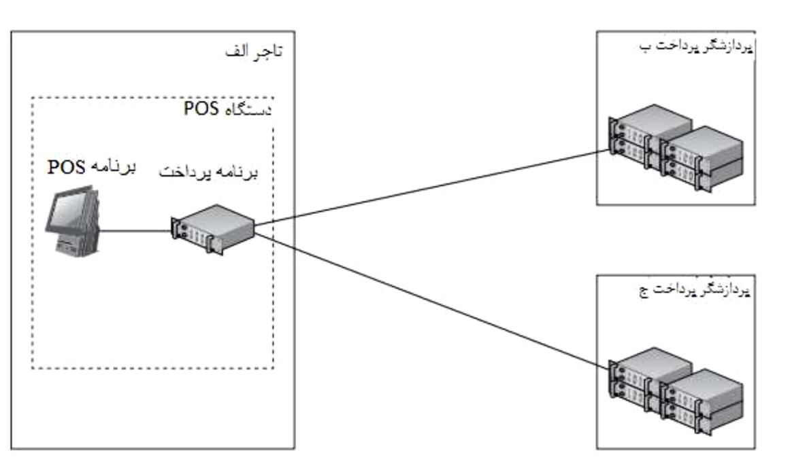
پردازشگر پرداخت
تراکنش های پرداخت را مابین تاجر و چندین پذیرنده کنترل می کند.
پردازشگرها تراکنش های پرداخت پذیرندگان را براساس نوع پرداخت و برندکارت هدایت می کند.
در مثال نشان داده شده: تاجر تمام فرآیند تراکنش های اعتباری را با پرداشگر «ج» تراکنش های کارت هدیه را ارسال کند.

Slide 7
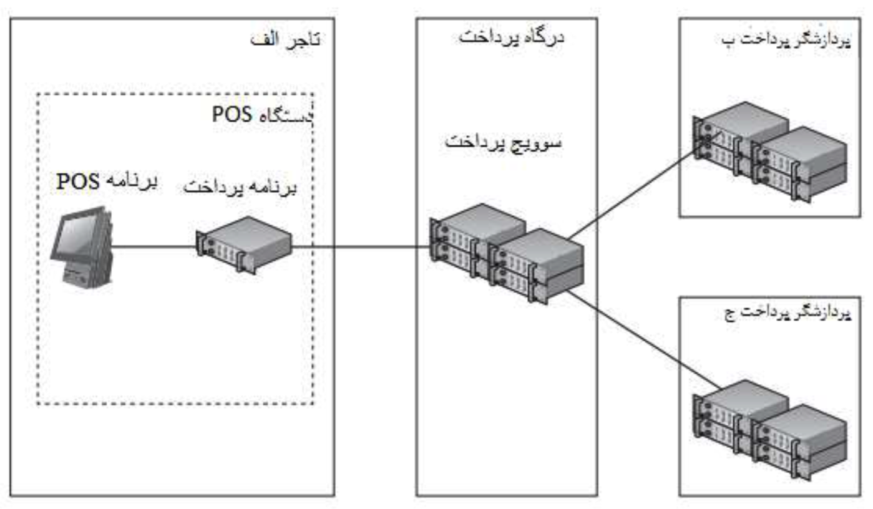
درگاه پرداخت
مابین تاجر و پردازشگر پرداخت یک واسط با نام درگاه پرداخت یا (کلیه پرداخت) وجود دارد که وظیفه اصلی آن ارائه خدمات درگاه یا راهنمایی به تاجران است.

Slide 8
مراحل پرداخت
تراکنش پرداخت کارت از طریق مراحلی صورت می گیرد که ابتدا با کشیدن کارت در پایانه فروش شده و با ارسال فیش به صاحبان کارت خاتمه می یابد.
مراحل پرداخت
توافق صحت سنجی

Slide 9
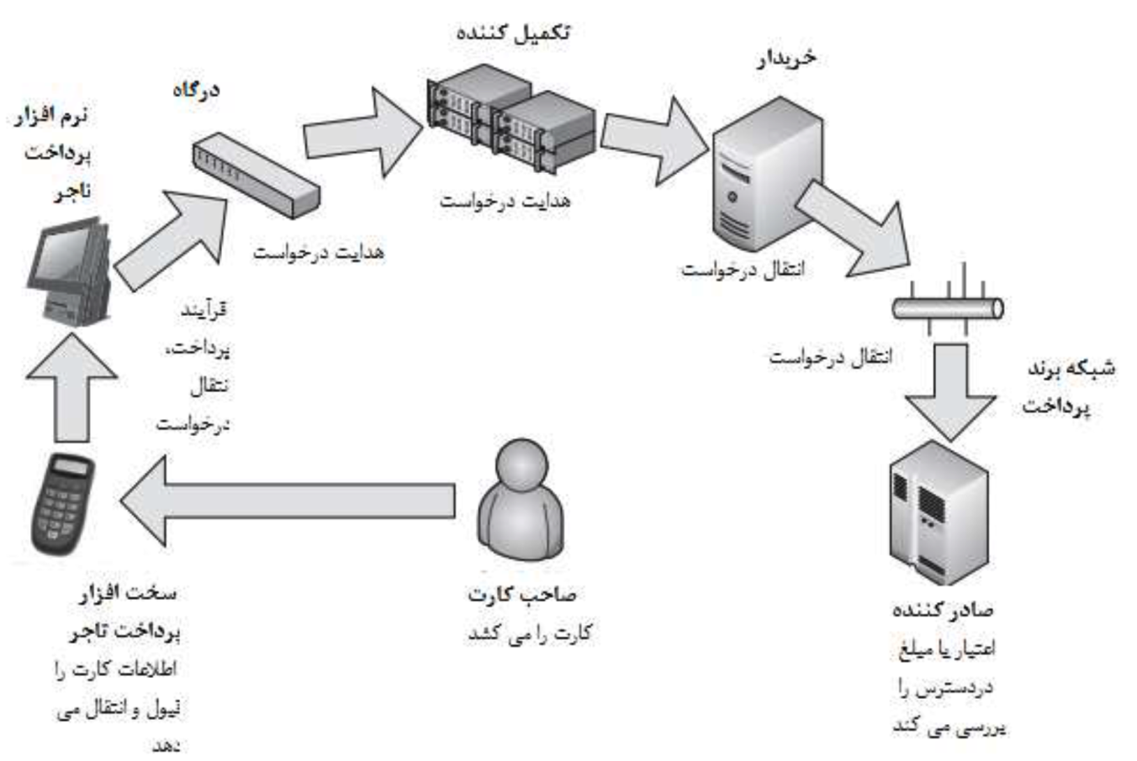
صحت سنجی
به منظور بررسی کارت های اعتباری یا بانکی صاحبان کارت، این گام لازم است تا حساب بانکی صاحب کارت را برای تایید مبلغ کافی برای ادامه فرآیند پرداخت بررسی کند.

Slide 10
توافق
زمانی که صحت سنجی صورت گرفته و تراکنش توسط پایانه فروش نهایی شد پرداخت باید توافق شود که به این معنی
است مابین تاجر، پذیرنده
و صـادر کنـنده پرداخـت
توافق صورت گرفته است.

Slide 11
پایان

